Slide 1

TOÁN
RÚT GỌN PHÂN SỐ (T2)

Slide 2
KHỞI ĐỘNG
Khi rút gọn phân số có thể làm như sau:
* Xét xem tử số và mẫu số cùng chia hết cho số tự nhiên nào lớn hơn 1.
* Chia tử số và mẫu số cho số đó.
Cứ làm như thế cho đến khi nhận được phân số tối giản.

Slide 3

3. Luyện tập:

Slide 4

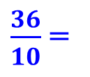
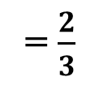
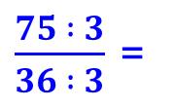


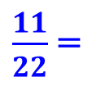

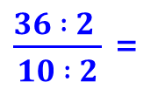
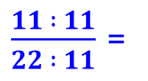

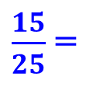


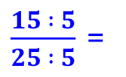

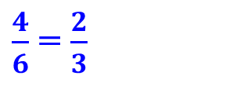
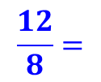
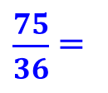
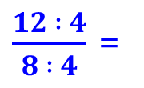

Bài 1: Rút gọn các phân số:
a, $\frac{4}{6}$ , $\frac{12}{8}$ , $\frac{15}{25}$ , $\frac{11}{22}$ , $\frac{36}{10}$ , $\frac{75}{36}$
b, $\frac{5}{10}$ , $\frac{12}{36}$ , $\frac{9}{72}$ , $\frac{75}{300}$ , $\frac{15}{ 35}$ , $\frac{4}{100}$
Mẫu:
a) $\frac{4}{6}$ =
$$\frac{4 :2}{6 :2}$$
= $\frac{2}{3}$
$$\frac{12}{8}=$$
$\frac{12 : 4}{8 : 4}$ =
$$\frac{3}{2}$$
$\frac{15}{25}$ =
$$\frac{3}{5}$$
$\frac{4}{6}$ = $\frac{2}{3}$
$\frac{15 : 5}{25 : 5}$ =
$\frac{11}{22}$ =
$\frac{11 : 11}{22 : 11}$ =
$$\frac{1}{2}$$
$\frac{36}{10}$ =
$\frac{36 : 2 }{10 : 2}$ =
$$\frac{18}{5}$$
$\frac{75}{36}$ =
$\frac{75 : 3}{36 : 3}$ =
$\frac{25}{12}$
b) Tự làm vào vở ô li

Slide 5
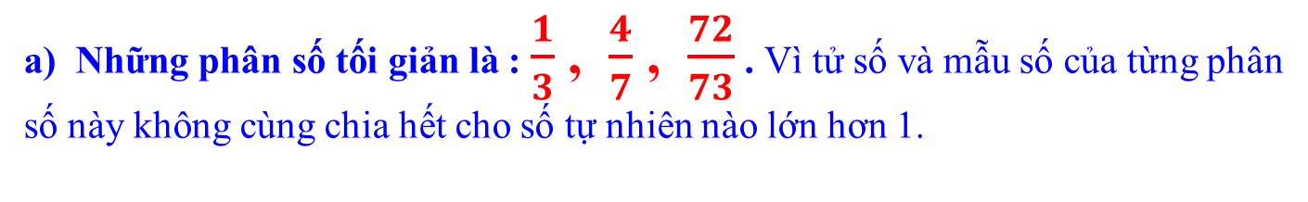
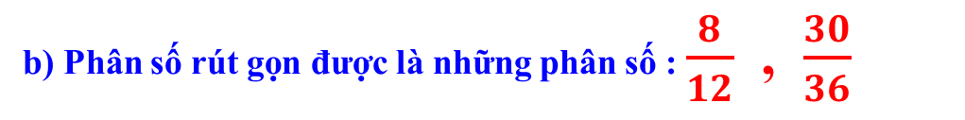
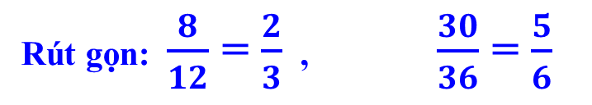
Bài 2: Trong các phân số:
; ; ; ;
a) Phân số nào tối giản? Vì sao?
b) Phân số nào rút gọn được? Hãy rút gọn phân số đó.
Giải :
a) Những phân số tối giản là : $\frac{1}{3}$ , $\frac{4}{7}$ , $\frac{72}{73}$ . Vì tử số và mẫu số của từng phân số này không cùng chia hết cho số tự nhiên nào lớn hơn 1.
b) Phân số rút gọn được là những phân số : $\frac{8}{12}$ , $\frac{30}{36}$
Rút gọn: $\frac{8}{12}$ = $\frac{2}{3}$ , $\frac{30}{36}$ = $\frac{5}{6}$

Slide 6
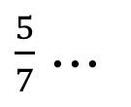
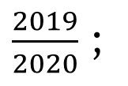
Lưu ý:
Các phân số có tử số và mẫu số là hai số tự nhiên liên tiếp hoặc hai số lẻ liên tiếp thì là phân số tối giản.
Ví dụ:
$\frac{2019}{2020}$ ;
$\frac{5}{7}$ ...

Slide 7
Bài 3: Viết số thích hợp vào ô trống :
9
= = = .
36
4

Slide 8

Ô SỐ BÍ ẨN

Slide 9


Lựa chọn các câu hỏi
1
2
3
4

Slide 10



Câu 1: ĐÚNG hay SAI?
9
Ph©n sè rót gän lµ:
24
9
9 : 3
3
?
=
=
ĐÚNG
24
24 : 3
8
Hết giờ
5
8
3
7
4
2
14
6
11
12
13
9
0
15
10
1

Slide 11
Câu 2: ĐÚNG hay SAI?
25
Ph©n sè rót gän lµ:
30
25
25 : 5
5
=
=
?
30
30 : 10
3
SAI
5
15
8
3
7
4
2
14
6
11
12
13
9
0
10
1
Hết giờ

Slide 12
Câu 3: ĐÚNG hay SAI?
2
là phân số tối giản.
4
?
SAI
5
15
8
3
7
4
2
14
6
11
12
13
9
0
10
1
Hết giờ

Slide 13
Câu 4: ĐÚNG hay SAI?
17
là phân số tối giản.
21
?
ĐÚNG
5
15
8
3
7
4
2
14
6
11
12
13
9
0
10
1
Hết giờ

Slide 14
CHÚC MỪNG NGƯỜI CHIẾN THẮNG

Slide 15


